Slide 1


ຟີຊິກສາດ ມ 7
ພາກທີ່ VI: ໄຟຟ້າສະຫຼັບ
ບົດທີ່ 18: ວົງຈອນໄຟຟ້າກະແສສະຫຼັບ

Slide 2
ບົດທີ່ 18: ວົງຈອນໄຟຟ້າກະແສສະຫຼັບ
ວົງຈອນໄຟຟ້າກະແສສະຫຼັບທີ່ມີແຕ່ເຄື່ອງຕ້ານ
ວົງຈອນໄຟຟ້າກະແສສະຫຼັບທີ່ມີແຕ່ເຄື່ອງທ້ອນ
ວົງຈອນໄຟຟ້າກະແສສະຫຼັບທີ່ມີແຕ່ກໍ້ສາຍສະທ້ອນໄຟຟ້າ

Slide 3
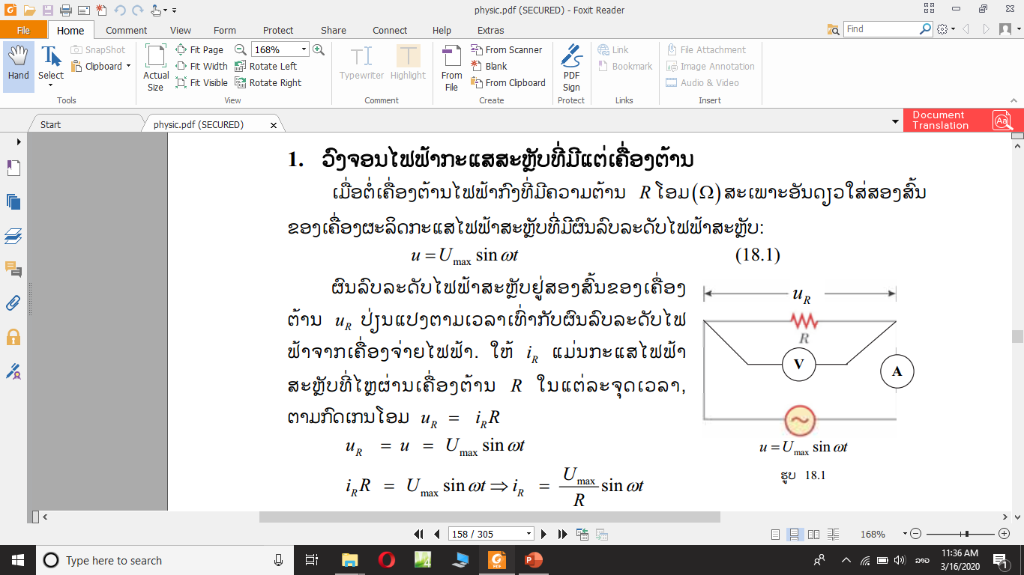
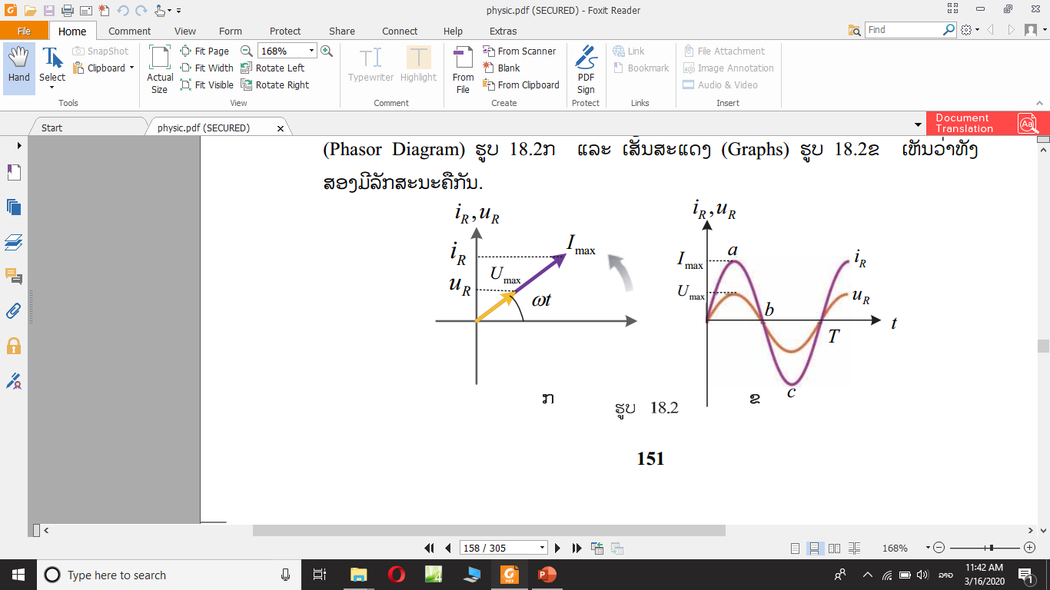
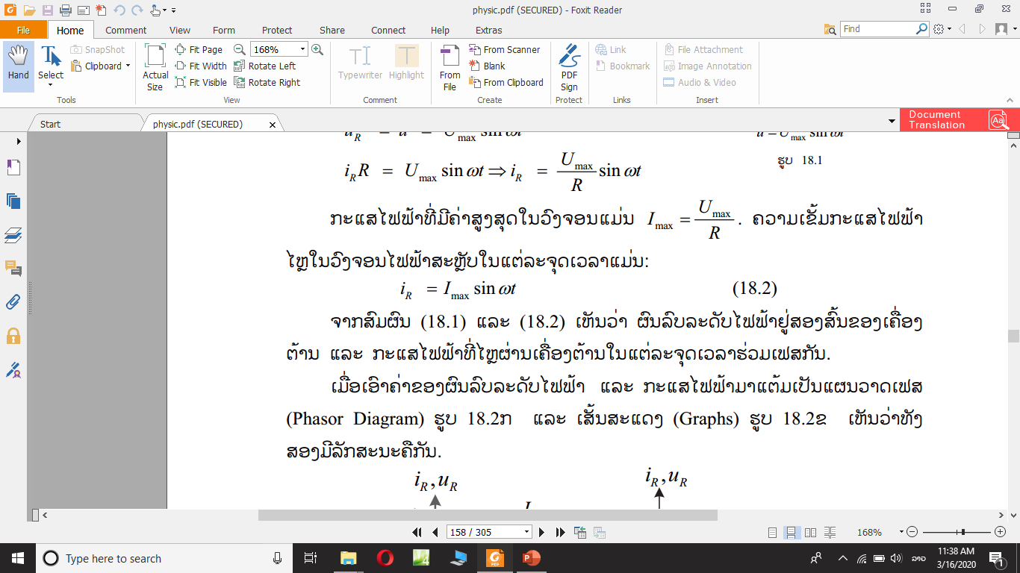
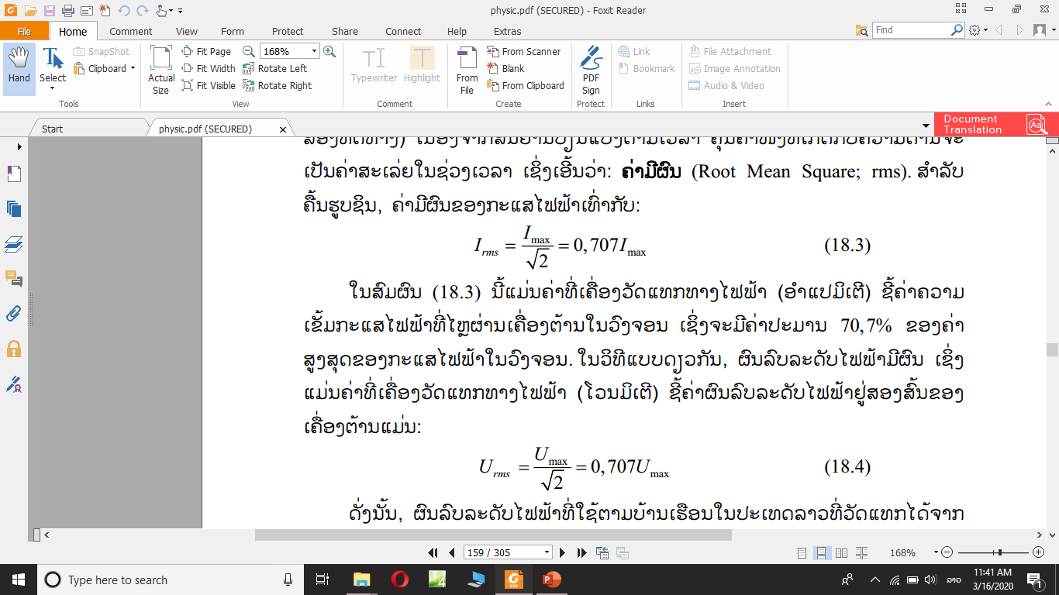
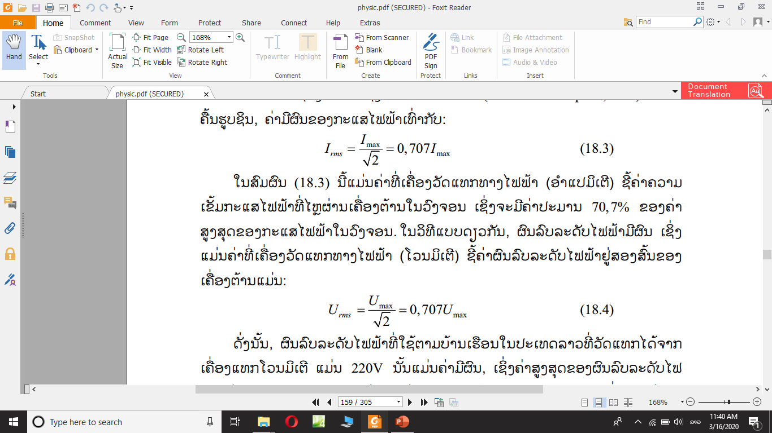
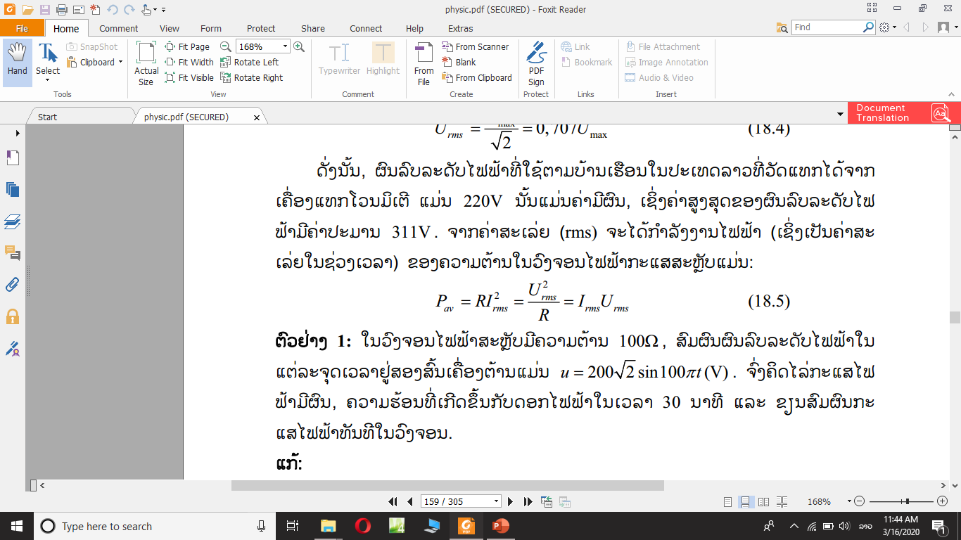
ບົດທີ່ 18: ວົງຈອນໄຟຟ້າກະແສສະຫຼັບ

Slide 4
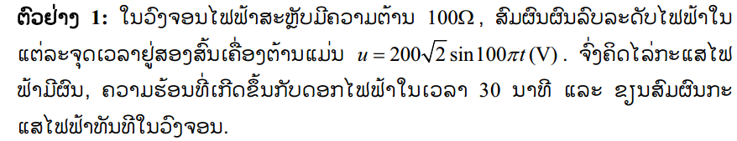
ບົດທີ່ 18: ວົງຈອນໄຟຟ້າກະແສສະຫຼັບ

Slide 5
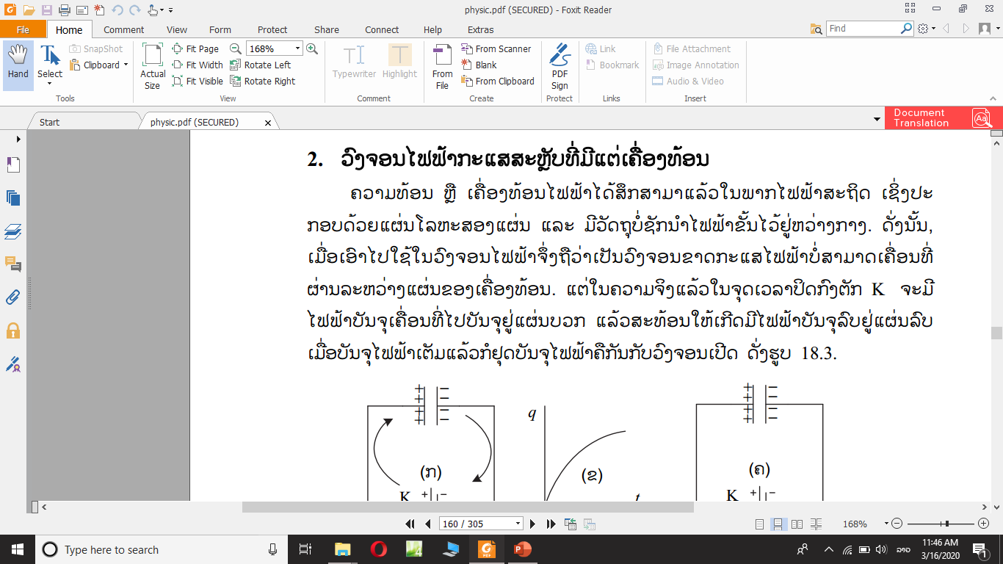
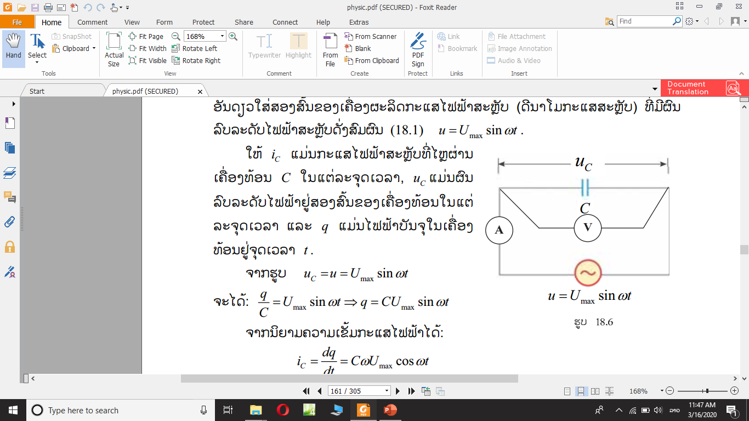
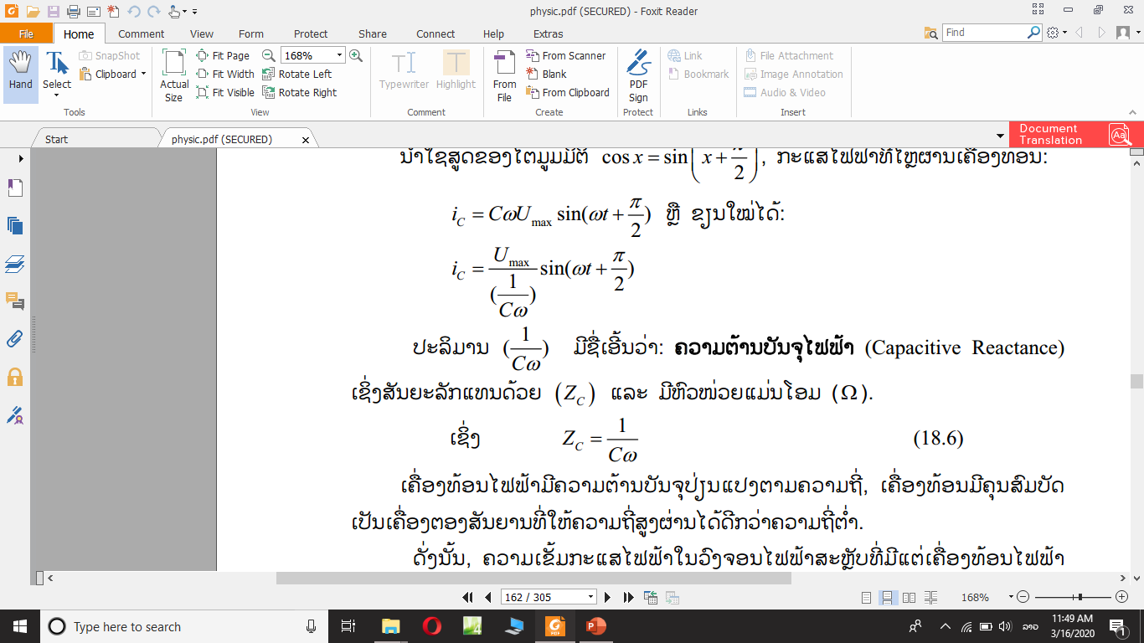
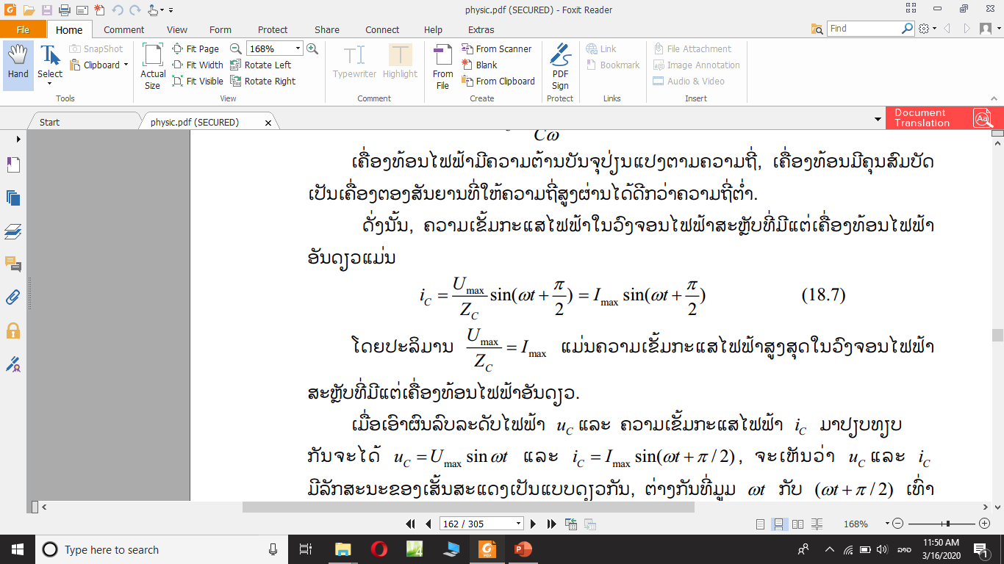
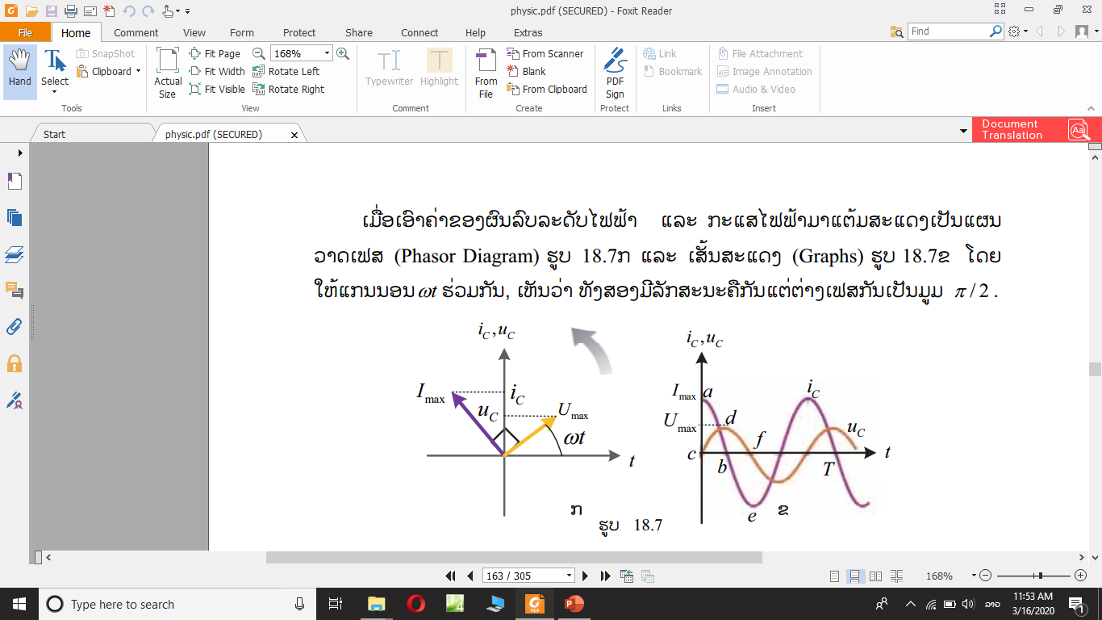
ບົດທີ່ 18: ວົງຈອນໄຟຟ້າກະແສສະຫຼັບ

Slide 6

ບົດທີ່ 18: ວົງຈອນໄຟຟ້າກະແສສະຫຼັບ

Slide 7
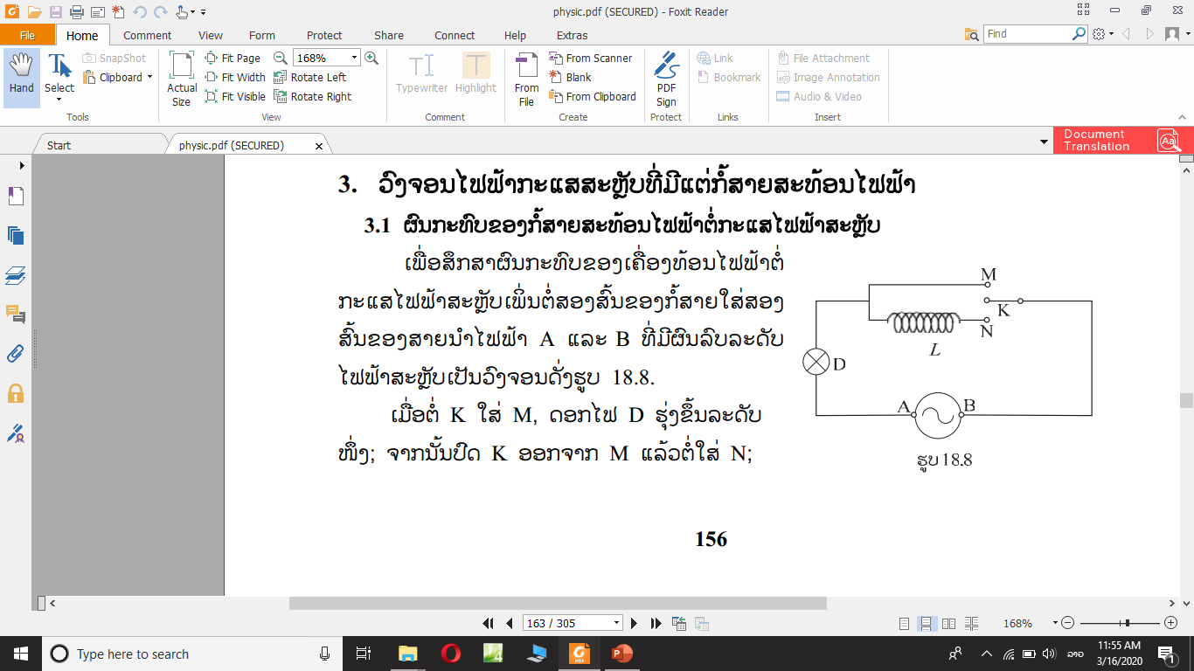
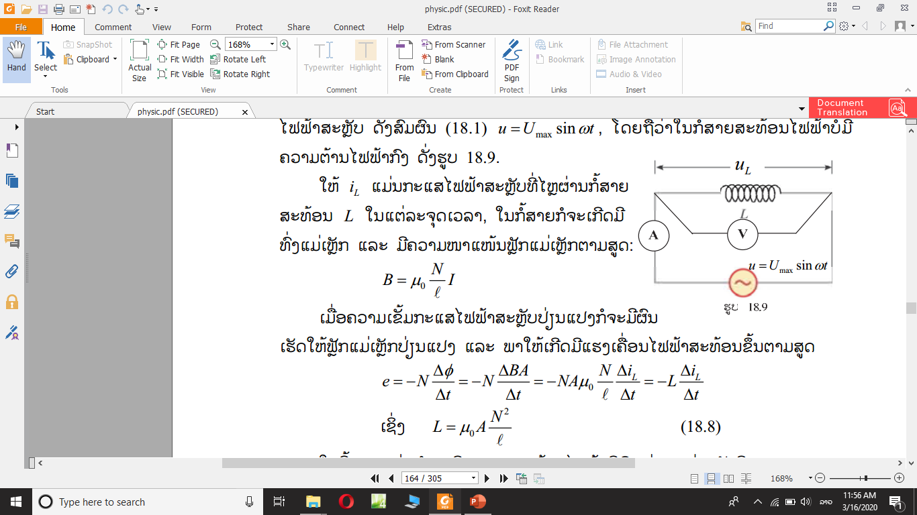
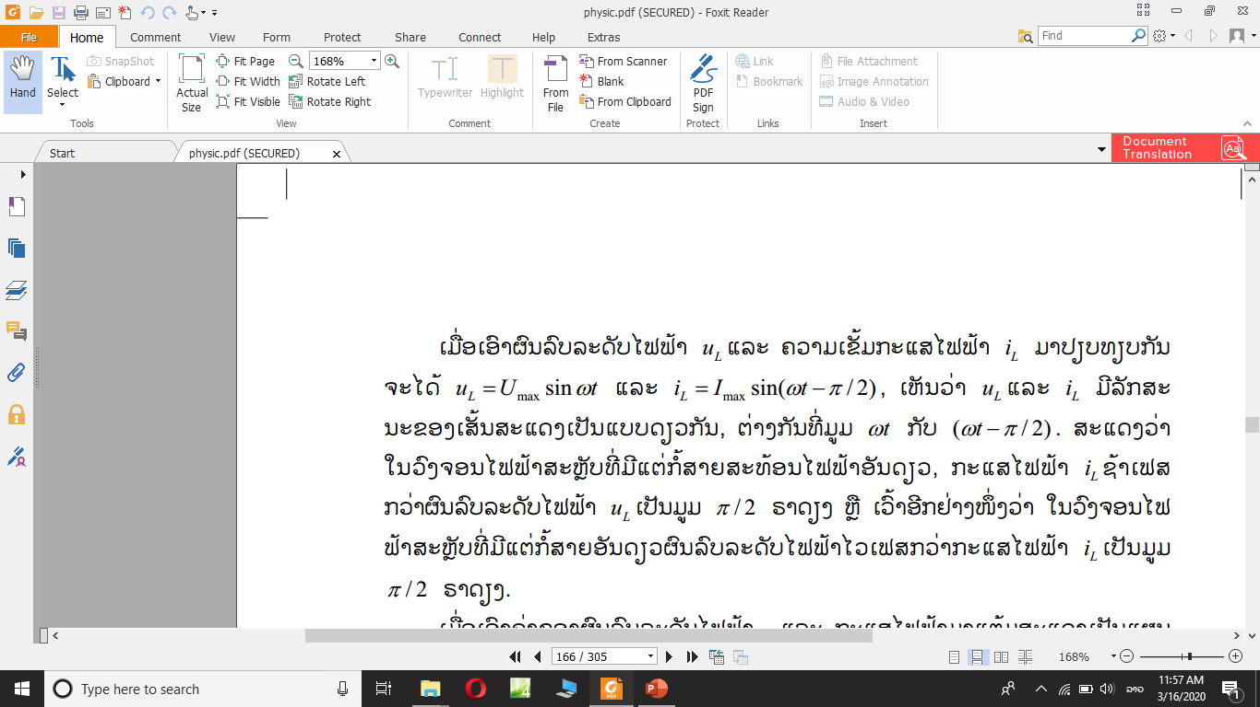

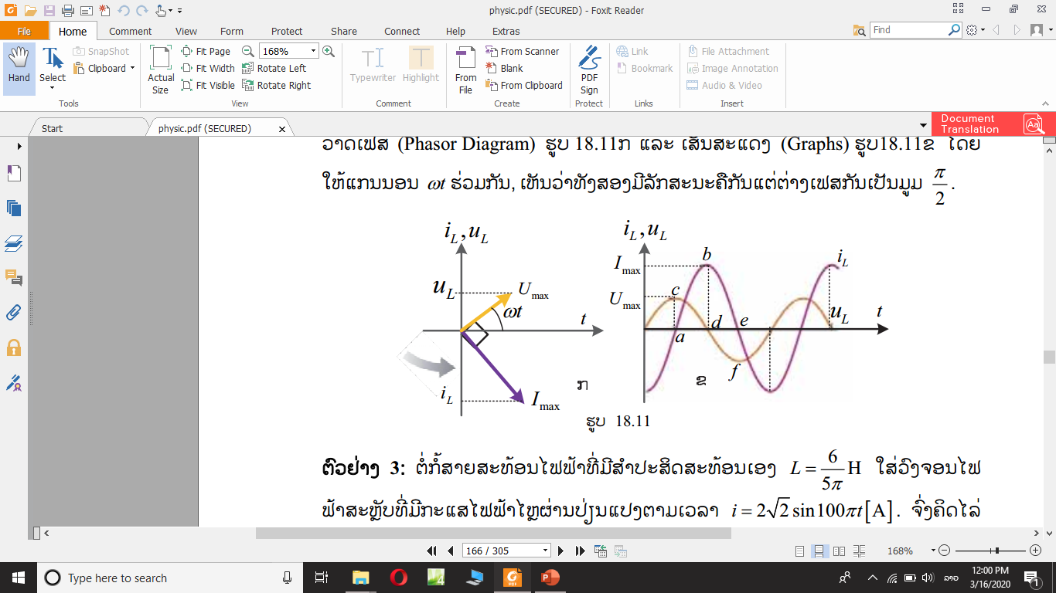
ບົດທີ່ 18: ວົງຈອນໄຟຟ້າກະແສສະຫຼັບ

Slide 8
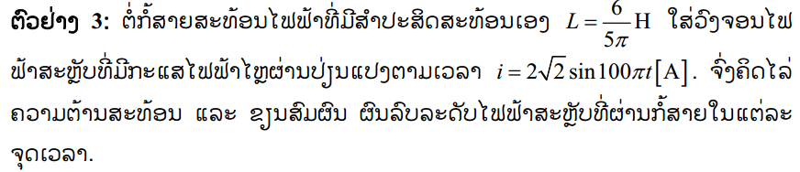
ບົດທີ່ 18: ວົງຈອນໄຟຟ້າກະແສສະຫຼັບ

